Slide 1
Macros
Configurar el guardado de libros de Microsoft Excel con Macros
Ing. Emanuel Bombina

Slide 2
Ejemplo completo creando la Macro y guardandola en un libro de Excel
La primera vez que intenten guardar una Macro el programa Microsoft Excel le pedirá que valide trabajar con Macros.
Veamos el siguiente ejemplo completo que lo explica.

Slide 3
Ejemplo completo creando la Macro y guardandola en un libro de Excel 1^{ro} Abrir Excel y Crear una Macro
La Macro tendrá la siguiente característica:
Al ejecutarse aplicará el siguiente formato en la celda que se encuentren posicionados:
Fuente: Arial
Tamaño: 18
Color de relleno: Verde oscuro
Color de fuente: Blanco
Alineación horizontal y vertical: Centrado.

Slide 4
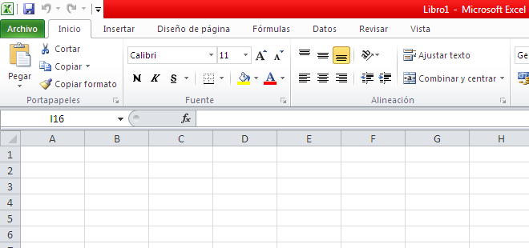
Ejemplo completo creando la Macro y guardandola en un libro de Excel- Agregar la Pestaña para usar las Macros
1
Agreguen la Pestaña “Programador” para la versión de Office 2010 o la Pestaña ”Desarrollador” para la versión de Office 2013

Slide 5
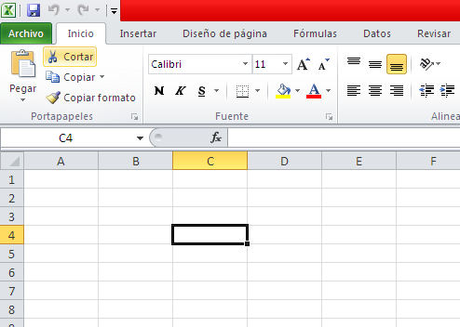
Ejemplo completo creando la Macro y guardandola en un libro de Excel
2
Posicionarse en cualquier celda, para este ejemplo “C4”

Slide 6
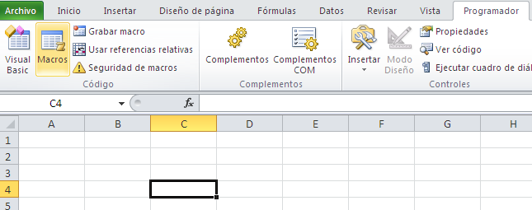
Ejemplo completo creando la Macro y guardandola en un libro de Excel - Grabar la Macro
3
Hagan clic en “Grabar Macro”

Slide 7
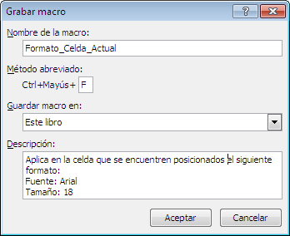
Ejemplo completo creando la Macro y guardandola en un libro de Excel - Grabar la Macro
4
Consignen el nombre de la Macro a crear
5
6
Seleccionen la letra para poder ejecutar la Macro combinando teclas
Guarden la Macro en “Este libro”
7
Por último, hagan clic en “Guardar”

Slide 8
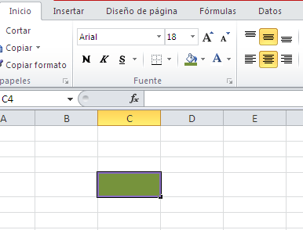
Ejemplo completo creando la Macro y guardandola en un libro de Excel - Crear la Macro
8
Alineación horizontal y vertical Centrado
Seleccionen de la Pestaña Inicio las opciones para la Macro
Color de fuente Blanco
Fuente Arial
Tamaño 18
Color de relleno Verde oscuro

Slide 9
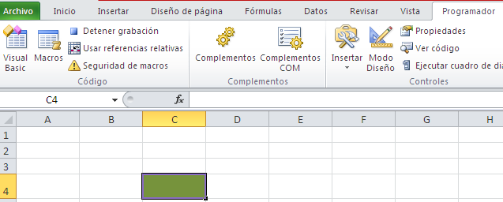
Ejemplo completo creando la Macro y guardandola en un libro de Excel - Detener la Grabación de la Macro
9
Detengan la Macro para finalizar el proceso de grabación

Slide 10
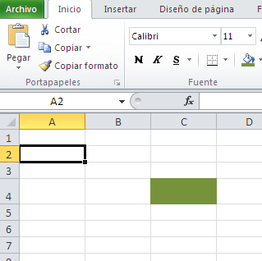
Ejemplo completo creando la Macro y guardandola en un libro de Excel - Ejecutar la Macro
10
Seleccionen cualquier celda para ejecutar la Macro

Slide 11
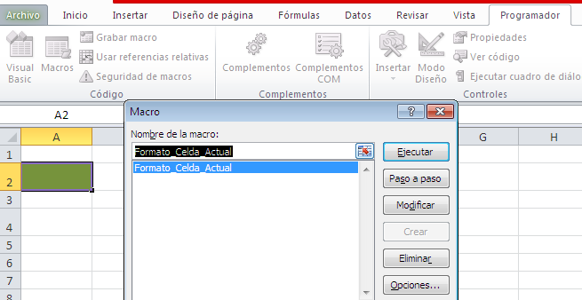
Ejemplo completo creando la Macro y guardandola en un libro de Excel - Ejecutar la Macro
11
Luego apliquen la combinación de teclas o ejecutenla desde la pestaña “Programador”, opción Macros, botón Ejecutar

Slide 12
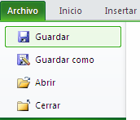
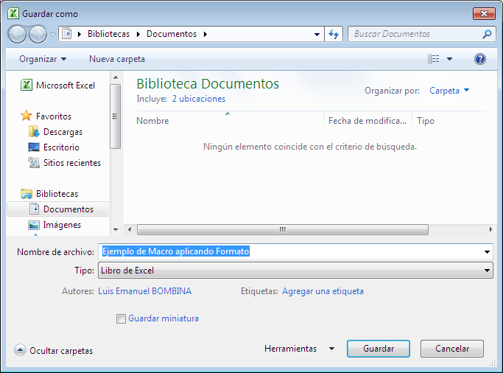
Guardar la Macro
12
Hagan clic en la opción “Guardar” de la pestaña “Archivo”
Como se puede observar el Tipo de archivo a guardar es un Libro de Excel, pero si trabajan con Macros ya que deben seleccionar otro tipo de archivo
13
Consignen el nombre del archivo, seleccionen la ubicación y guarden el archivo

Slide 13
Ejemplo completo creando la Macro y guardandola en un libro de Excel - Guardar la Macro
14
El software Excel por defecto les preguntará cómo quieren guardar la Macro, deben seleccionar “No” elegir el tipo de archivo habilitado para Macros

Slide 14
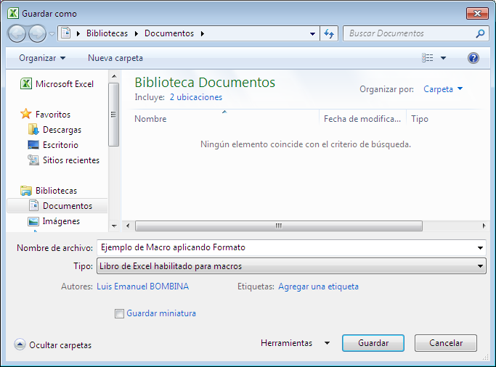
15
Por último seleccionen el tipo de archivo correcto “Libro de Excel habilitado para macros” y presionen el botón de “Guardar” para finalizar el proceso de crear una Macro y guardarla en un archivo de Excel

Slide 15
Ejemplo completo creando la Macro y guardandola en un libro de Excel
Botón cambiar vista a Detalles
Se puede observar en el explorador de Windows los distintos tipos de archivos que tienen o no Macros. Por ejemplo el archivo ”Ejemplo de Macro aplicando Formato” es del tipo de “Hoja de cálculo habilitada para macros de Microsoft Excel” mientras que el archivo “Facturación” es del tipo “Hoja de cálculo de Microsoft Excel”

Slide 16
Ejemplo completo creando la Macro y guardandola en un libro de Excel
Icono con Macros con signo de exclamación
Extensión de archivos con Macros .xlsm
Archivo de Excel con Macros
Icono sin Macros
Extensión de archivos sin Macros .xlsx
Archivo de Excel sin Macros

